Slide 1
小波和傅里叶分析基础
Xin Li (李新)
Email: lixustc@ustc.edu.cn
Phone: 0551-63607202

Slide 2
考察方式
平时作业：一定的书面作业
10%
期末考试
45%
编程作业（10+15+20）
傅里叶变换的信号处理
小波变换的图像处理
基于Loop细分的提升小波

Slide 3
考察方式（灵活变动）
平时作业：一定的书面作业
10% 20%
期末考试
45%
编程作业（10+15+20）
傅里叶变换的信号处理 Guass积分
小波变换的图像处理 Chebyshev插值
基于Loop细分的提升小波/ PDE/ 分形

Slide 4
期末大作业
实现：个人或者多人，取决于工作量
程序代码(C++ or MATLAB or MMA)
程序结果的报告
综述报告：个人或者多人，取决于工作量1个到2个人

Slide 5
报告要求
实验报告
选择一个主题，简述背景和算法原理
报告里要包含实验对象，实验结果，结论分析，可运行代码
提交时间：6月10日
提交格式与编程作业相同

Slide 6
1.提升小波（lifting scheme）
Wim Sweldens homepages
http://cm.bell-labs.com/who/wim/
考察的内容
定义和基本理论，（Haar小波）
利用细分格式构造提升小波（Catmull-Clark）
实现内容：OpenGL+提升小波

Slide 7
计算机图形学
小波在图形学中的应用
Peter Schröder
http://www.multires.caltech.edu/pubs/pubs.htm
Wavelets in Computer Graphics
Multiresolution Signal Processing for Meshes
Wavelets on Irregular Point Sets

Slide 8
2.小波和偏微分（积分）方程
R. O. Wells, Jr. and X. Zhou, "Wavelet Interpolation and Approximate Solution of Elliptic Partial Differential Equations"
Troparevsky, María I., Eduardo P. Serrano, and Marcela A. Fabio. "Approximate solutions to integral equations by wavelet decomposition methods."
小波数值方法及应用

Slide 9
2.小波和偏微分（积分）方程
微分（积分）算子的小波近似
算子在小波基下的稀疏形式
小波变换 成礼智
Galerkin方法
在逼近空间内表示为小波基的线性组合，求解大型线性方程获得系数
数值求解

Slide 10
3. 小波和分形
A. Davis, A. Marshak and W. Wiscombe, "Wavelet-Based Multifractal Analysis of Non-Stationary and/or Intermittent Geophysical Signals."

Slide 11
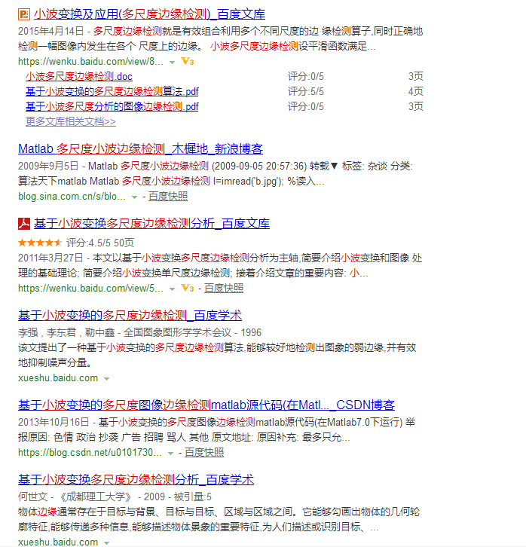
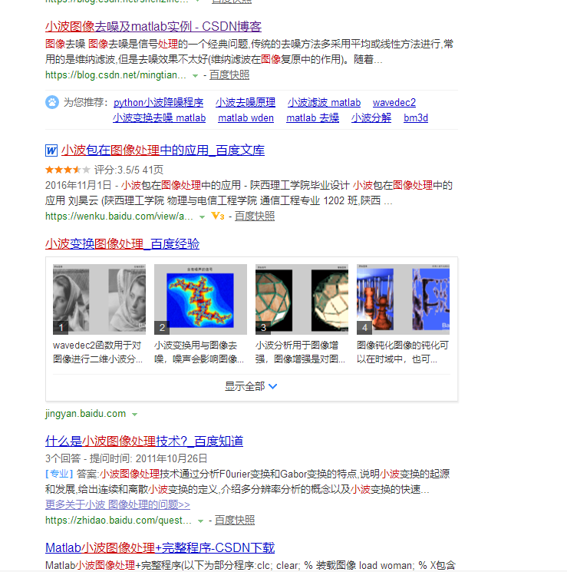
可以参考 但是不允许重复

